Slide 1
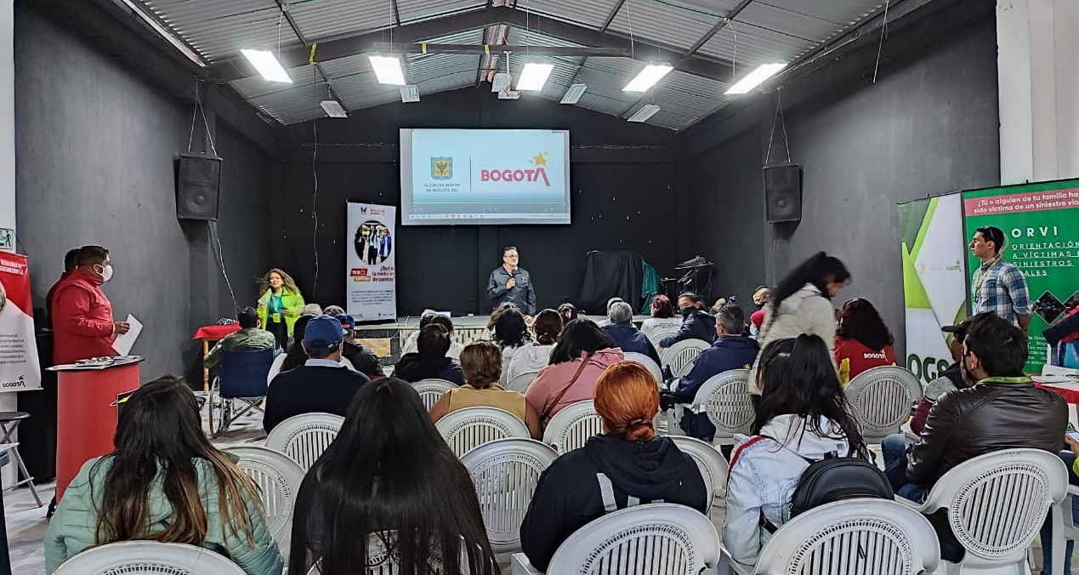
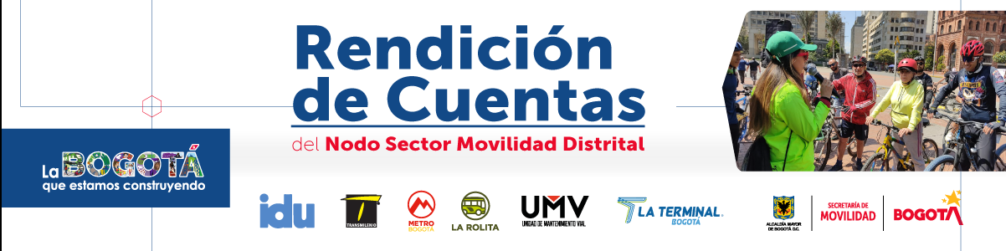
INFORME RENDICIÓN DE CUENTAS LOCAL ANTONIO NARIÑO 2023

Slide 2
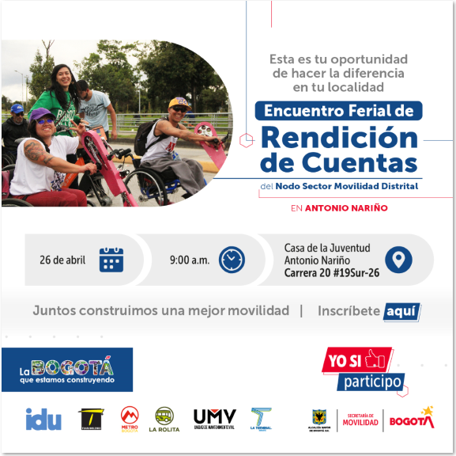
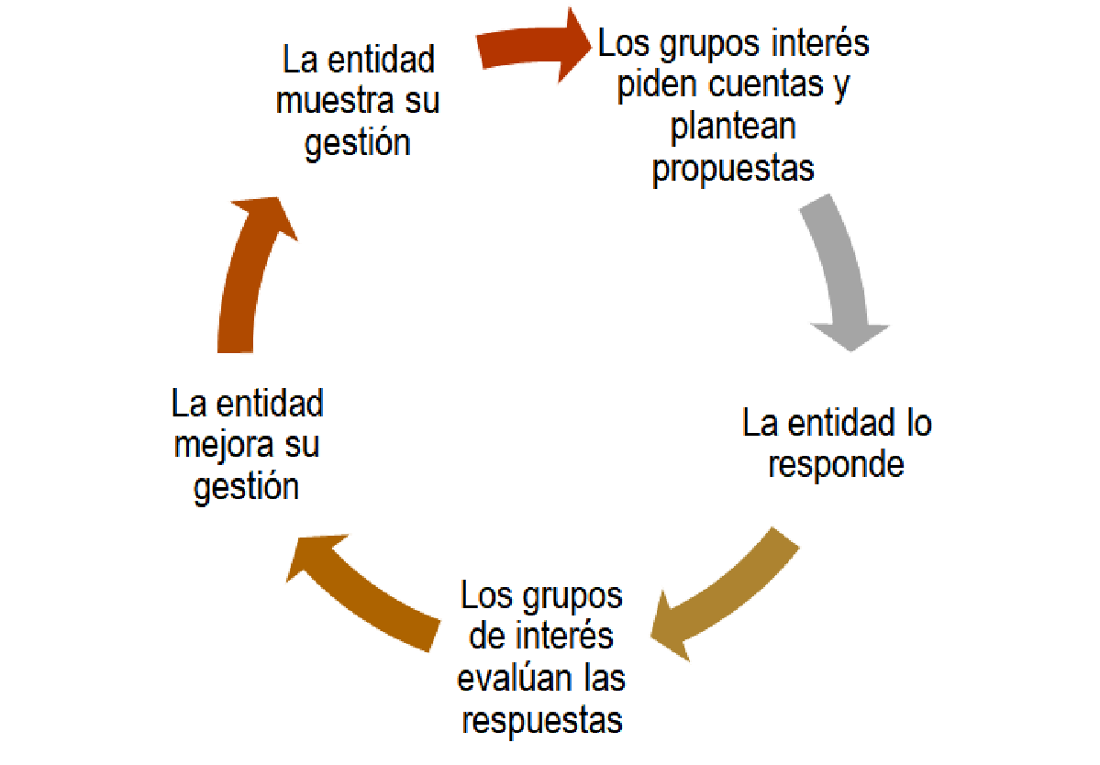

¿Qué es la rendición de cuentas?
“La rendición de cuentas es un proceso que busca la transparencia de la gestión de la Administración Pública, y la adopción de los principios de Buen Gobierno, eficiencia, eficacia y transparencia en todas las actuaciones del servidor público”. (Ley 1757 de 2015 art. 48).

Slide 3
Siniestralidad vial
Inversión Presupuestal
Niñas y niños primero
Señalización
Semaforización
Control de tránsito y transporte
Acciones de gestión en vía
Planes de Manejo de Tránsito - PMT
Infraestructura
Transporte privado
Bicicleta y Peatón
Gestión Social
Acciones pedagógicas en seguridad vial y cultura ciudadana
Observatorio de Movilidad de Bogotá
Centro de Gestión del Tránsito - CGT
Transparencia
CONTENIDO

Slide 4
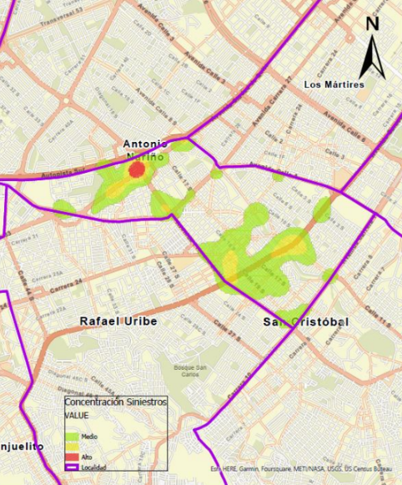
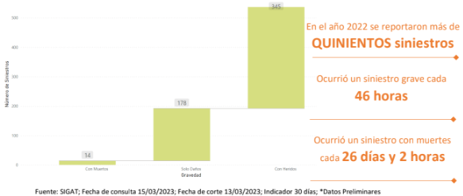
1. Siniestralidad vial
En el año 2022 la localidad de Antonio Nariño reportó 537 siniestros de tránsito, de los cuales el 38% fueron siniestros graves (al menos un lesionado o víctima fatal en el siniestro).
Antonio Nariño es una de las localidades con un mal indicador de vidas salvadas por siniestros de tránsito en 2022, 10 vidas perdidas con respecto al 2019

Slide 5
2. Inversión presupuestal
En el marco del programa Movilidad segura, sostenible y accesible del Plan de Desarrollo Distrital “Un Nuevo Contrato Social y Ambiental para la Bogotá del Siglo XXI”, se ejecutaron 2 proyectos en la localidad en el año 2022 con inversión territorializada.
PROYECTOS | RESERVA-EJECUTADO | VIGENCIA-EJECUTADO
Consolidación del programa niñas y niños primero para mejorar las experiencias de viaje de la población estudiantil en Bogotá (Al Colegio en Bici, Ciempiés, Ruta Pila) | $51.883.737,00 | $145.151.785,00
Implementación de señalización para mejorar las condiciones de seguridad vial, movilidad y accesibilidad en Bogotá (Medidas de pacificación, mantenimiento señales verticales, sistemas de contención vehicular, implementación señales verticales, zonas escolares, pasos peatonales, demarcación Km-carril) | $15.742.498,00 | $75.514.179,00
TOTAL | $67.626.235,00 | $220.665.964,00

Slide 6
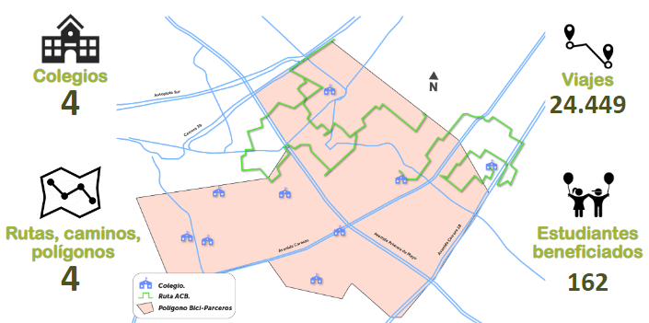
3. Niñas y niños primero
Mejora la experiencia de viaje de niñas, niños y adolescentes en edad escolar, mediante el acompañamiento a caravanas a pie y en bici y la supervisión a polígonos por parte del personal de guías y monitores de la SDM.
ACCIONES CLAVE
ACB operó en 2 instituciones educativas con 3 rutas de confianza.
Biciparceros implementó un polígono compartido con la localidad de Rafael Uribe Uribe en la jornada de la mañana.

Slide 7
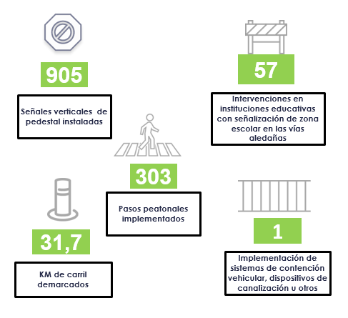
4. Señalización
Se busca mejorar las condiciones de seguridad vial, movilidad y accesibilidad para todos los usuarios de la vía, a través de las mejoras al sistema de señalización en Bogotá D.C. En Antonio Nariño durante el año 2022 se realizó lo siguiente:
824
11
121
-
22,5

Slide 8
5. Semaforización
Como parte de la implementación del Sistema de Semaforización Inteligente – SSI, se instalaron 28 intersecciones semaforizadas en la ciudad de Bogotá D.C. Para la localidad de Antonio Nariño las intervenciones de intersecciones semaforizadas durante 2022 fueron:
Dirección | Intervención | Dirección | Intervención
KR 11 x CL 22 S | OPTIMIZACIÓN | AK 27 x CL 17 S | MODIFICACIÓN PMT
AK 14 x CL 1 | OPTIMIZACIÓN | AK 14 x CL 19 S | MODIFICACIÓN PMT
AK 14 x CL 19 S | MODIFICACIÓN PMT | AK 14 x CL 3 S | MODIFICACIÓN PMT
AK 14 x CL 19 S | MODIFICACIÓN PMT | AK 27 x CL 17 S | MODIFICACIÓN PMT
AK 14 x CL 3 S | MODIFICACIÓN PMT | AK 14 x CL 1 | MODIFICACIÓN PMT

Slide 9
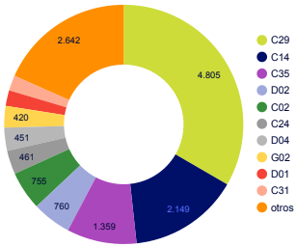
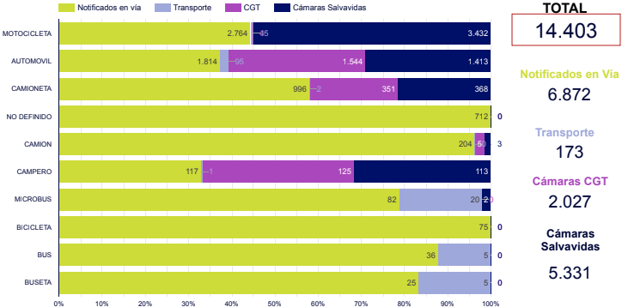
6. Control de tránsito y transporte
Para la localidad de Antonio Nariño, en el año 2022 hubo un total de 14.403 comparendos, de los cuales se muestran los registros de la cantidad de comparendos por medio de imposición, por tipo de vehículo y el top de las cinco (5) infracciones.
C29: Exceso de velocidad
C14: Sitios u horarios prohibidos
C35: Revisión técnico-mecánica
D02: Conducir sin seguros
C02: Estacionar en sitios prohibidos
Equivalen al 68%
del total impuesto

Slide 10
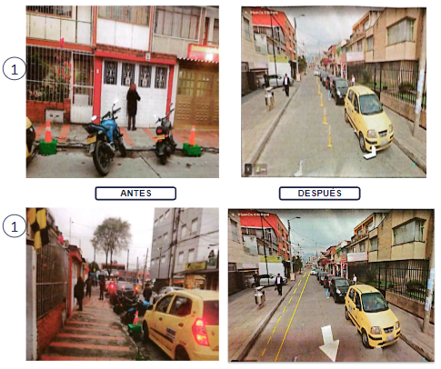
7. Acciones de gestión en vía
1
Gestión Futuro PILOTO LOCAL Clínica Compensar Barrio Ciudad Jardín Sur
Objetivo 1: Mejorar las condiciones de Movilidad y Seguridad Vial de los propietarios, residentes, del barrio Ciudad Jardín Sur, vecinos del Centro Médico Compensar ubicado en la Av. 1 Mayo con Carrera 10 Bis.
Objetivo 2: Disminuir el número de conflictos entre los conductores que invaden el Espacio Público de la KR 10 Bis, realizando el Estacionamiento Irregular en Vía, que son usuarios de la Clínica Compensar, con los propietarios de las viviendas, ubicadas sobre este segmento vial.

Slide 11
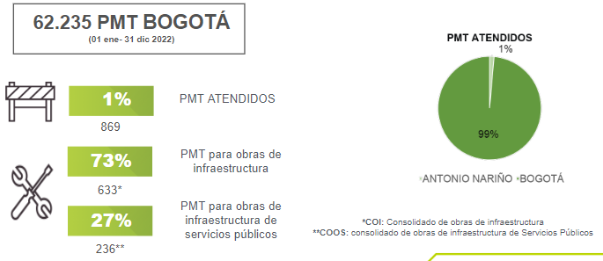
8. Planes de Manejo de Tránsito - PMT
En Antonio Nariño durante 2022 se atendieron 869 solicitudes de PMT que equivalen al 1% del total de PMT atendidos en Bogotá. Sobre los PMT locales, 73% son PMT para obras de infraestructura y 27% son PMT para obras de infraestructura de servicios públicos.

Slide 12
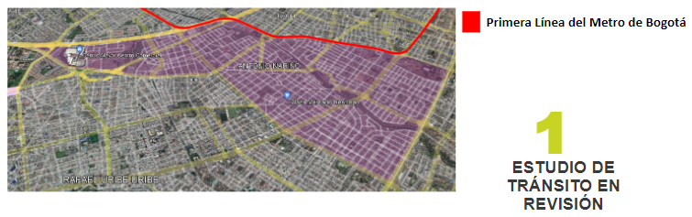
9. Infraestructura
Se busca formalizar infraestructura y accesibilidad, y fortalecer los procesos relacionados con el diseño geométrico, la estructuración del componente de estacionamientos, estudios de tránsito (ET) y auditorías en seguridad vial. En Antonio Nariño se muestran los ET radicados en 2022.

Slide 13
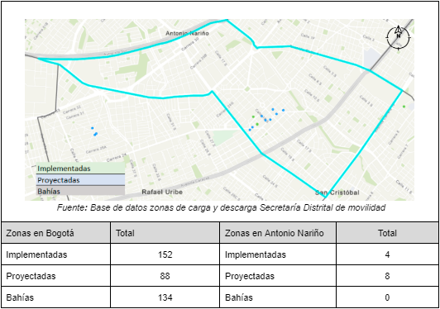
10. Transporte privado
En 2022 la SDM avanza con la ejecución del contrato interadministrativo 2021-2470 con la TTSA para la implementación, administración, operación, explotación y control de la operación pública del estacionamiento en vía en las áreas y/o segmentos viales autorizados.
No existe actividad registrada y/o información disponible para esta localidad de ZPP en 2022

Slide 14
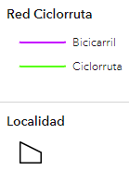
11. Bicicleta y Peatón
En 2022 se inició la formulación de la Política Pública del Peatón, según lo establecido en el Decreto Distrital 836 de 2022, se completó la fase preparatoria y se dio paso a la fase de agenda pública, y se está construyendo el diagnóstico partiendo del proceso de participación ciudadana.
ACCIONES CLAVE
45 jornadas de registro bici, con un total de 1.338 bicicletas registradas
5 Km de ciclorrutas, equivalente al 0,01% de la red del Distrito
2 IED con ciclo parqueaderos, con un total de 20 cupos
5 ciclotalleres en la localidad

Slide 15
12. Gestión social
La Oficina de Gestión Social mediante sus Centros Locales de Movilidad-CLM, promueve la participación activa e incidente de la ciudadanía en los territorios a partir de diversos escenarios de participación. En 2022 se realizaron las siguientes acciones en la localidad:
EJE ESTRATÉGICO | ACCIÓN GENERADORA | # ACT. | # PART.
EJE 1 | Jornadas de divulgación / jornadas de información / jornadas de socialización / procesos de formación / acciones de cualificación institucional | XX | XX
EJE 2 | Acciones de reconocimiento territorial / protocolos de conflictos en vía / gestión de requerimientos de impactos negativos / caracterización territorial o socioeconómica | XX | XX
EJE 3 | Escenarios de coordinación institucional / escenarios de diálogo y participación ciudadana / reuniones para el control social de proyectos / registro bici / atención local | XX | XX
EJE 4 | Rendición de cuentas / audiencias públicas y diálogos ciudadanos / gestión del seguimiento y control ciudadano | XX | XX
EJE 5 | Estrategias con enfoques diferenciales / reuniones interinstitucionales / instancias de participación / gestión de información interinstitucional | XX | XX

Slide 16
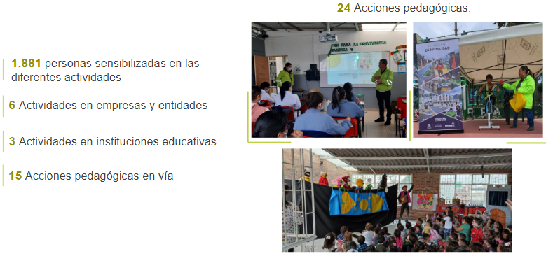
13. Acciones pedagógicas en seg. vial y cultura ciudadana
En el año 2022, en la localidad de Antonio Nariño se desarrollaron 24 acciones pedagógicas en educación vial en las cuales participaron 1.881 personas, de las cuales 468 se identifican de género femenino, 1.176 de género masculino y 237 no registraron información de género.

Slide 17
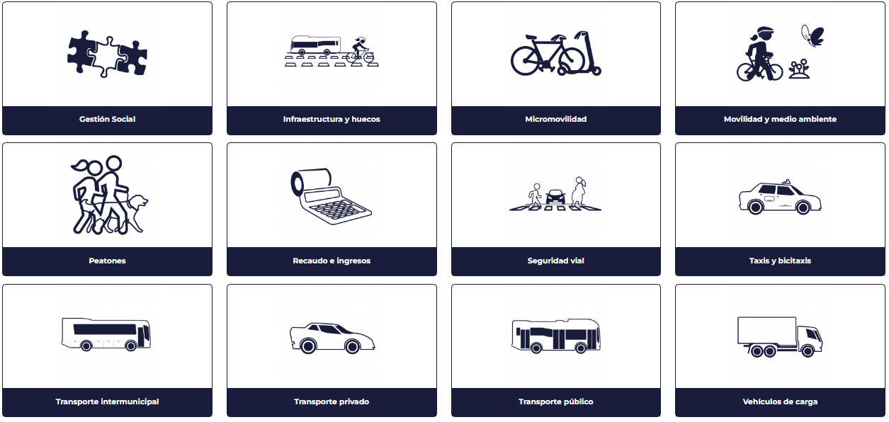
14. Observatorio de Movilidad de Bogotá
El Observatorio de Movilidad de Bogotá D.C. es un espacio web con información abierta que le permite a los ciudadanos interactuar y consultar reportes, análisis, indicadores y estadísticas sobre el comportamiento de la movilidad en la ciudad. Se puede acceder a información oficial, detallada, confiable, oportuna, sencilla y de fácil acceso.
Consúltalo en: https://observatorio.movilidadbogota.gov.co/

Slide 18
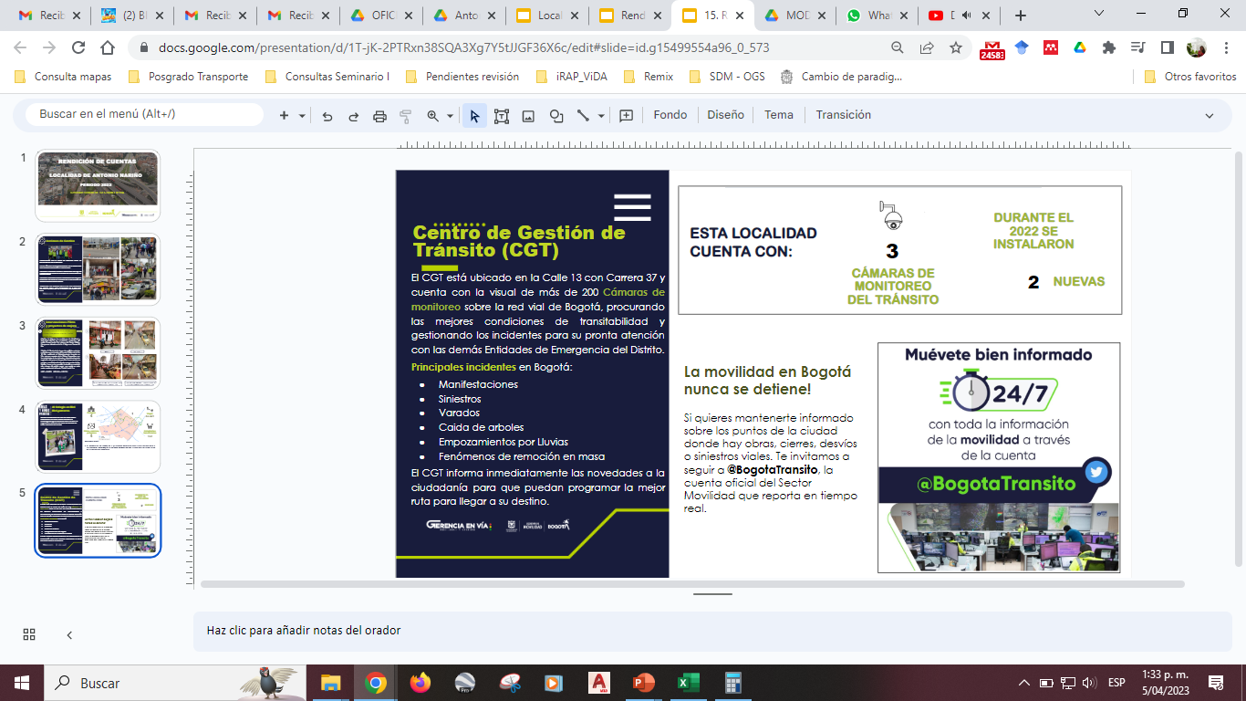
15. Centro de Gestión del Tránsito - CGT
El CGT cuenta con la visual de más de 200 Cámaras de monitoreo sobre la red vial de Bogotá, procurando las mejores condiciones de transitabilidad y gestionando los incidentes para su pronta atención con las demás Entidades de Emergencia del Distrito.

Slide 19
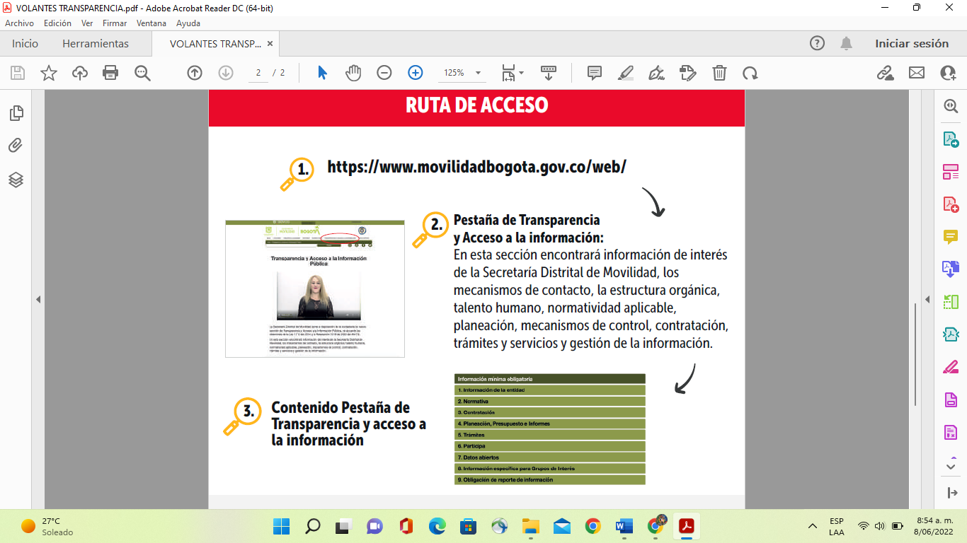
16. Transparencia
Para la Secretaría Distrital de Movilidad es fundamental la generación de mecanismos de confianza entre la ciudadanía y la Entidad, para consolidar la eficiencia del valor público y los elementos de consolidación de un gobierno abierto y una gestión pública efectiva.
Canal telefónico:
Centro de Contacto de Movilidad PBX: (601) 364-94-00 opción 2 ✔ Línea 195
Canal Virtual:
Página Secretaría Distrital de Movilidad: https://www.movilidadbogota.gov.co/web/sdqs
Correo Institucional: Bogotá te escucha
SuperCADE Virtual: https://supercade.bogota.gov.co/
Correo para otras peticiones y trámites: contactociudadano@movilidadbogota.gov.co
Bogotá Te Escucha https://bogota.gov.co/sdqs/
Redes Sociales:
Facebook: https://www.facebook.com /secretaríamovilidadbogota
Twitter: https://twitter.com/ SectorMovilidad
Instagram: https://www.instagram.com/ sectormovilidad/
Canal Presencial:
Ventanillas de radicación de la sede de Calle 13 y Paloquemao
En los Centros Locales de Movilidad, los cuales se encuentran ubicados en todas las Alcaldías Locales.
RED CADE de Movilidad, ubicados en los SuperCADE de 20 de Julio, Américas, Suba, Bosa y Fontibón.

Slide 20
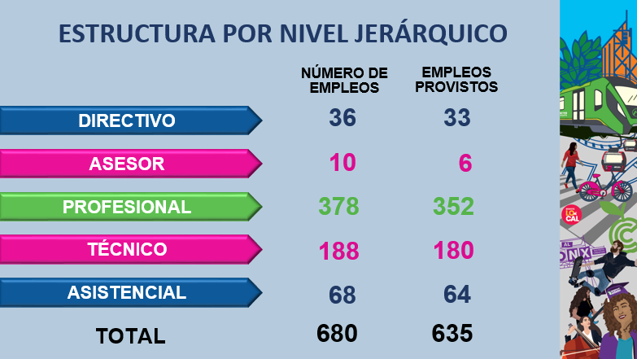
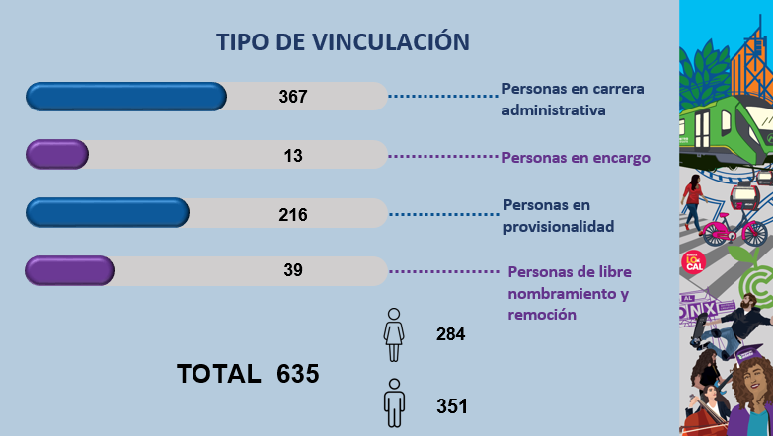
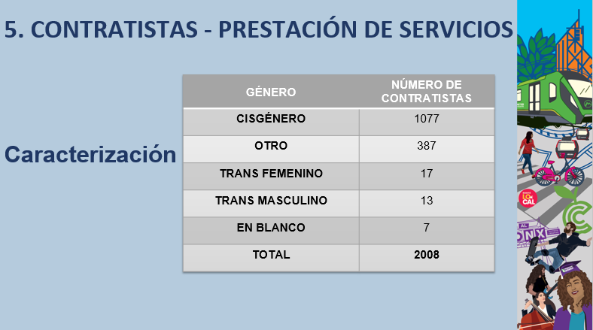
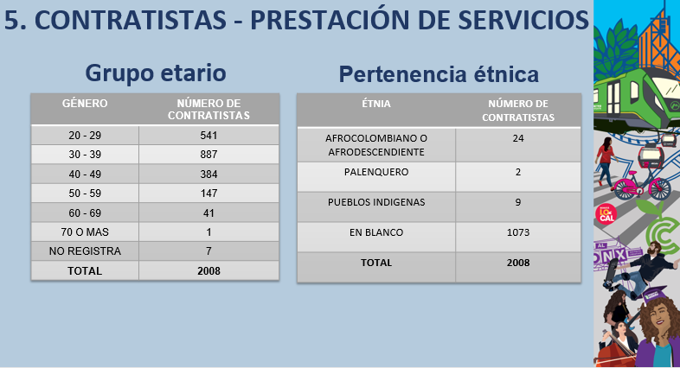
Caracterización TALENTO HUMANO SDM

Slide 21
GRACIAS

